Slide 1


不知道定位视觉方案（2D）
►
VISION PLAN

Slide 2
目录：
一．项目描述 二．项目验证
三．配置清单 四．逻辑流程
五. 评估结果&注意事项 六．售后服务说明

Slide 3
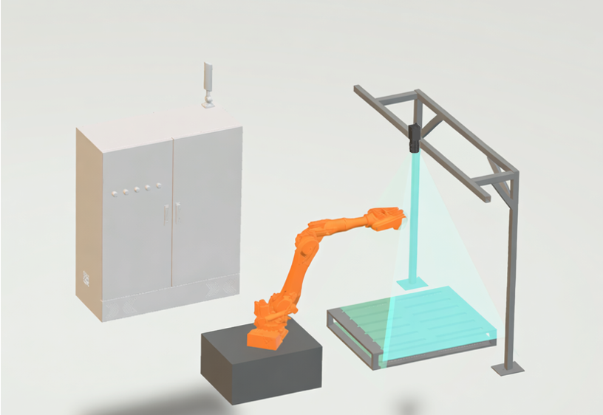
一．
项目描述
●产品名称：不知道
●产品材质：PET
●产品颜色：透明
●最大工作距离(mm)：不限制
●最小工作距离(mm)：不限制
●搜索范围(mm × mm)：200.0 * 20.0
●最小特征分辨要求(mm)：0.1
●工作节拍(pcs/min)：0.5
●检测时产品运动速度(m/s)：0
●相机安装方式：眼在手外
●工作距离(mm)：136
方案布局图

Slide 4

二．
项目验证
参数名称 | 参数值
线扫相机型号 | OPT-CL1-M4-XG3-02
线扫相机类型 | 线扫相机
相机接口类型 | 10GigE(SFP+)
相机像素 | 4096 * 1
镜头型号 | LS04080A
镜头品牌 | 长步道/CHIOPT
镜头焦距 | 80mm
镜头接口 | N/A
A(工作距离) = 136mm
视野图

Slide 5

二．
项目验证
检测流程示意
检测流程

Slide 6
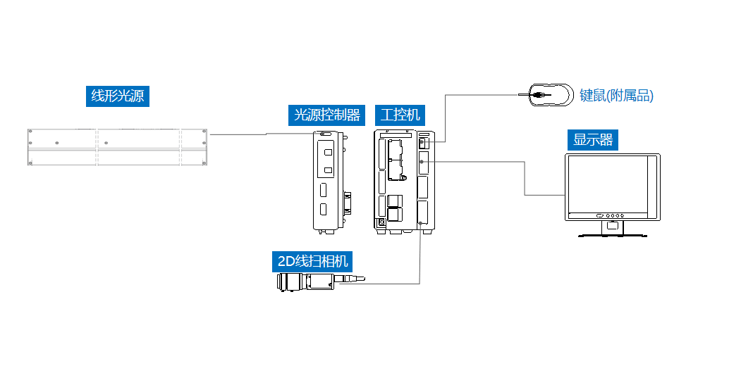
三．
配置清单
系统构成

Slide 7
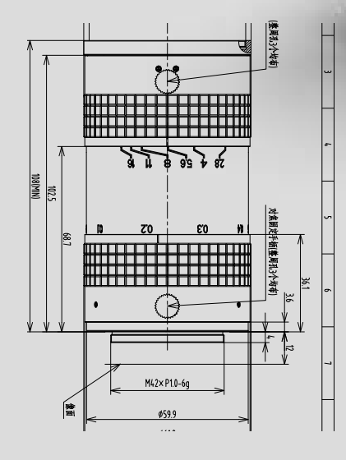
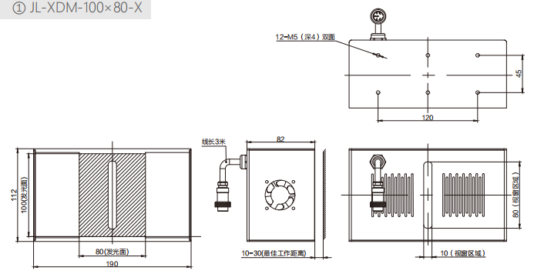
三．
配置清单
尺寸图
光源尺寸图
镜头尺寸图

Slide 8
三．
配置清单
序号 | 名称 | 型号 | 单位 | 数量 | 厂家
1 | 线扫相机 | OPT-CL1-M4-XG3-02 | 台 | 1 | 奥普特/OPT
2 | 镜头 | LS04080A | 个 | 1 | 长步道/CHIOPT
3 | 光源 | JL-XDM-100×80-X | 个 | 1 | 嘉励/jiali
4 | 工控机 | - | 台 | 1 | -
5 | 显示器 | - | 台 | 1 | -
6 | 软件 | OPTSmart3 | 套 | 1 | 奥普特/OPT

Slide 9
四．
逻辑流程
逻辑流程
├── 图像采集
│ ├── 导入图像
│ │ └── 选择本地存储的PET透明产品图像文件（支持多格式，如BMP/PNG/JPG）
│ └── ROI生成
│ ├── 创建正矩形ROI覆盖200×200mm检测区域
│ └── 启用ROI校正基准（关联后续手眼标定结果）
├── 预处理
│ ├── HDR处理
│ │ └── 融合多角度光照图像（3张以上）消除透明材质反光
│ ├── 光度立体增强
│ │ ├── 设置4种不同光照角度（建议间隔90°）
│ │ └── 选择重构特征类型为"反照率图"
│ └── 彩色二值化
│ ├── 颜色空间选择HSV
│ ├── H通道阈值[20,30]（针对透明材质透光特性）
│ └── S/V通道阈值[50,255]（增强边缘对比度）
├── 轮廓匹配
│ ├── 新建模板
│ │ └── 绘制产品轮廓模板（包含关键特征点）
│ ├── 参数设置
│ │ ├── 金字塔分解层数：自动
│ │ ├── 对比度：120
│ │ ├── 最小得分：85
│ │ └── 启用ROI校正功能（关联已建立的基准）
│ └── 结果筛选
│ ├── 按面积降序排序（过滤异物干扰）
│ └── 设置重合度阈值为30%（避免误匹配）
├── 结果处理

Slide 10
四．
逻辑流程
│ ├── 数据判断
│ │ └── 匹配得分<85时触发NG状态
│ └── 变量赋值
│ ├── 创建全局变量"检测结果"（类型：布尔）
│ └── 根据匹配结果自动赋值True/False
├── 通信处理
│ └── TCP/IP通讯
│ ├── 建立客户端连接（IP:192.168.1.100, 端口:8000）
│ ├── 发送检测结果（格式：字符串 "OK/NG"）
│ └── 设置发送间隔：检测完成即发送
└── 统计处理
└── 数据库操作
├── 连接SQLite数据库（表结构：时间戳/产品ID/检测结果）
└── 每次检测后自动写入记录（包含当前时间戳）

Slide 11
五．
评估结果&注意事项
05 评估结果 & 注意事项
现场环境
相机安装
物料一致性
风险点：透明PET材质易受环境反光干扰，需控制现场光照稳定性
解决方案：采用HDR多角度融合成像技术消除反光，保持环境照度在500-800lux
风险点：眼在手外安装存在机械臂振动导致图像模糊风险
解决方案：加装减震支架并设置相机触发延迟0.2s，确保机械臂完全静止后采集
风险点：透明材质厚度公差±0.1mm可能影响轮廓匹配精度
解决方案：建立3D形貌补偿模型，通过软件自动修正0.05-0.15mm厚度偏差

Slide 12
六．售后服务说明
该设备上线后使用初期，我们会派专人进行全程跟踪： 处理解决可能发生的设备异常； 对现场人员进行培训指导。 设备交付后：售后服务一年。 若客户提出设备升级需求，我们会及时为您提供升级新方案。
联系我们： 邮箱：image@ytzrtx.com 电话：0535-2162897 地址：烟台致瑞图像技术有限公司

Slide 13
THANKS

